Slide 1
0771-Conexões de Rede: Trabalho Pratico:
Categoria/Tipos de Redes:
Existem vários tipos de categorias de cabos,variando conforme a sua finalidade.

Slide 2
Categorias:
Categorias 1 e 2: Estas duas categorias de cabos não são mais reconhecidas pela TIA (Telecommunications Industry Association), que é a responsável pela definição dos padrões de cabos. Elas foram usadas no passado em instalações telefônicas e os cabos de categoria 2 chegaram a ser usados em redes Arcnet de 2.5 megabits e redes Token Ring de 4 megabits, mas não são adequados para uso em redes Ethernet.

Slide 3
Categorias:
Categoria 3: Este foi o primeiro padrão de cabos de par trançado desenvolvido especialmente para uso em redes. O padrão é certificado para sinalização de até 16 MHz, o que permitiu seu uso no padrão 10BASE-T, que é o padrão de redes Ethernet de 10 megabits para cabos de par trançado. Existiu ainda um padrão de 100 megabits para cabos de categoria 3, o 100BASE-T4 (veja meu artigo sobre os padrões Ethernet de 10 e 100 megabits), mas ele é pouco usado e não é suportado por todas as placas de rede.
A principal diferença do cabo de categoria 3 para os obsoletos cabos de categoria 1 e 2 é o entrançamento dos pares de cabos. Enquanto nos cabos 1 e 2 não existe um padrão definido, os cabos de categoria 3 (assim como os de categoria 4 e 5) possuem pelo menos 24 tranças por metro e, por isso, são muito mais resistentes a ruídos externos. Cada par de cabos tem um número diferente de tranças por metro, o que atenua as interferências entre os pares de cabos.

Slide 4
Categorias:
Categoria 4: Esta categoria de cabos tem uma qualidade um pouco superior e é certificada para sinalização de até 20 MHz. Eles foram usados em redes Token Ring de 16 megabits e também podiam ser utilizados em redes Ethernet em substituição aos cabos de categoria 3, mas na prática isso é incomum. Assim como as categorias 1 e 2, a categoria 4 não é mais reconhecida pela TIA e os cabos não são mais fabricados, ao contrário dos cabos de categoria 3, que continuam sendo usados em instalações telefônicas.

Slide 5
Categorias:
Categoria 5: Os cabos de categoria 5 são o requisito mínimo para redes 100BASE-TX e 1000BASE-T, que são, respetivamente, os pacotes de rede de 100 e 1000 megabits usados atualmente. Os cabos categoria:5 seguem padrões de fabricação muito mais estritos e suportam frequências de até 100 MHz, o que representa um grande salto sobre os cabos categoria: 3.
Apesar disso, é muito raro encontrar cabos categoria: 5 à venda atualmente, pois eles foram substituídos pelos cabos categoria 5e (o "e" vem de "enhanced"), uma versão aperfeiçoada do padrão, com normas mais estritas, desenvolvidas de forma a reduzir a interferência entre os cabos e a perda de sinal, o que ajuda em cabos mais longos, perto dos 100 metros permitidos.
Os cabos categoria: 5e devem suportar os mesmos 100 MHz dos cabos categoria: 5, mas este valor é uma especificação mínima e não um número exato. Nada impede que fabricantes produzam cabos acima do padrão, certificando-os para freqüências mais elevadas. Com isso, não é difícil encontrar no mercado cabos cat 5e certificados para 110 MHz, 125 MHz ou mesmo 155 MHz, embora na prática isso não faça muita diferença, já que os 100 MHz são suficientes para as redes 100BASE-TX e 1000BASE-T.

Slide 6

Categorias: Imagem: a informação vem decalcada no próprio cabo, como na foto:

Slide 7
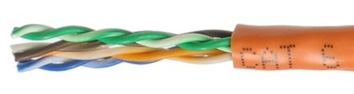
Categorias:
Categoria 6: Esta categoria de cabos foi originalmente desenvolvida para ser usada no padrão Gigabit Ethernet, mas com o desenvolvimento do padrão para cabos categoria 5 sua adoção acabou sendo retardada, já que, embora os cabos categoria 6 ofereçam uma qualidade superior, o alcance continua sendo de apenas 100 metros, de forma que, embora a melhor qualidade dos cabos categoria: 6 seja sempre desejável, acaba não existindo muito ganho na prática.
Os cabos categoria 6 utilizam especificações ainda mais estritas que os categoria 5e e suportam freqüências de até 250 MHz. Além de serem usados em substituição dos cabos categoria:5 e 5e, eles podem ser usados em redes 10 gigabit, mas nesse caso o alcance é de apenas 55 metros.

Slide 8
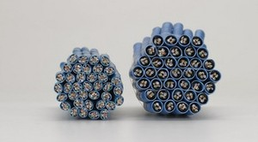
Categorias:
Muitas referências na web mencionando que os cabos categoria: 6a suportam freqüências de até 625 MHz, que foi o valor definido em uma especificação preliminar. Mas, avanços no sistema de modulação permitiram reduzir a frequência na versão final, chegando aos 500 MHz.
Uma das medidas para reduzir o crosstalk (interferências entre os pares de cabos) no categoria: 6a foi distanciá-los usando um separador. Isso aumentou a espessura dos cabos de 5.6 mm para 7.9 mm e tornou-os um pouco menos flexíveis. A diferença pode parecer pequena, mas ao juntar vários cabos ela se torna considerável:

Slide 9
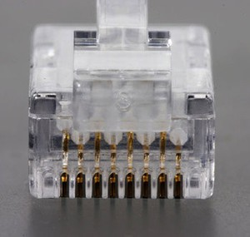
Categoria 7:Existem ainda podem vir a ser usados no padrão de 100 gigabits, que está em estágio inicial de desenvolvimento, a ser usado no futuro.
Embora muito mais caro e complexo que os conectores RJ45 atuais.

Slide 10
Tipos de Redes:
-LAN.
-MAN.
-WAN.

Slide 11
LAN:
LAN – Rede Local
As chamadas Local Área Networks, ou Redes Locais, interligam computadores presentes dentro de um mesmo espaço físico. Isso pode acontecer dentro de uma empresa, de uma escola ou dentro da sua própria casa, sendo possível a troca de informações e recursos entre os dispositivos participantes.

Slide 12
MAN: MAN – Rede Metropolitana Imaginemos, por exemplo, que uma empresa possui dois escritórios em uma mesma cidade e deseja que os computadores permaneçam interligados. Para isso existe a Metropolitan Área Network, ou Rede Metropolitana, que conecta diversas Redes Locais dentro de algumas dezenas de quilômetros.

Slide 13
WAN: WAN – Rede de Longa Distância A Wide Area Network, ou Rede de Longa Distância, vai um pouco além da MAN e consegue abranger uma área maior, como um país ou até mesmo um continente.

Slide 14
Equipamentos de Rede:Passivos/Ativos: Equipamentos Ativos de rede: Considera-se equipamento ativo, todo o equipamento gerador, recetor de código ou conversor de sinais elétricos ou óticos. Este equipamento tem a capacidade de efetuar cálculos e processar os dados que recebe, gerindo-os de modo inteligente. Exemplos deste tipo de equipamento são os routers, switches, hubs e bridges. O equipamento ativo de rede gere o tráfego que passa pelos equipamentos passivos.

Slide 15
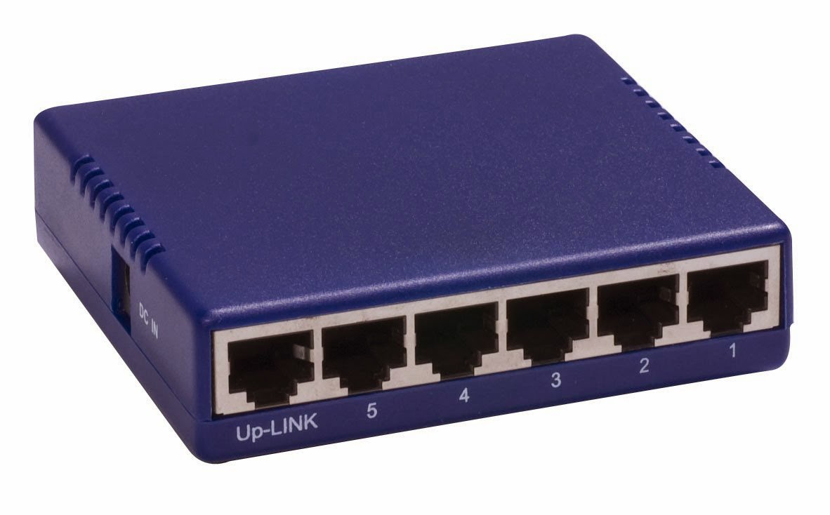
Hub:
Um Hub é um tipo especial de aparelho que tem várias portas, quando um bit chega por uma de suas portas, o hub simplesmente copia-o em todas as restantes portas.

Slide 16
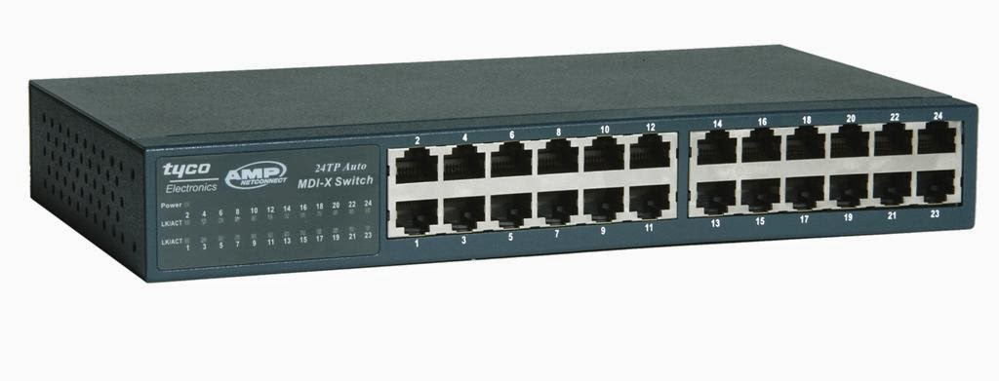
Switch: Um switch permite interligar vários equipamentos de rede mas não prejudica a performance de rede tal como acontecia com o Hub. Os switchs podem ter interfaces de rede elétrica ou ótica bem como operar a várias velocidades.

Slide 17
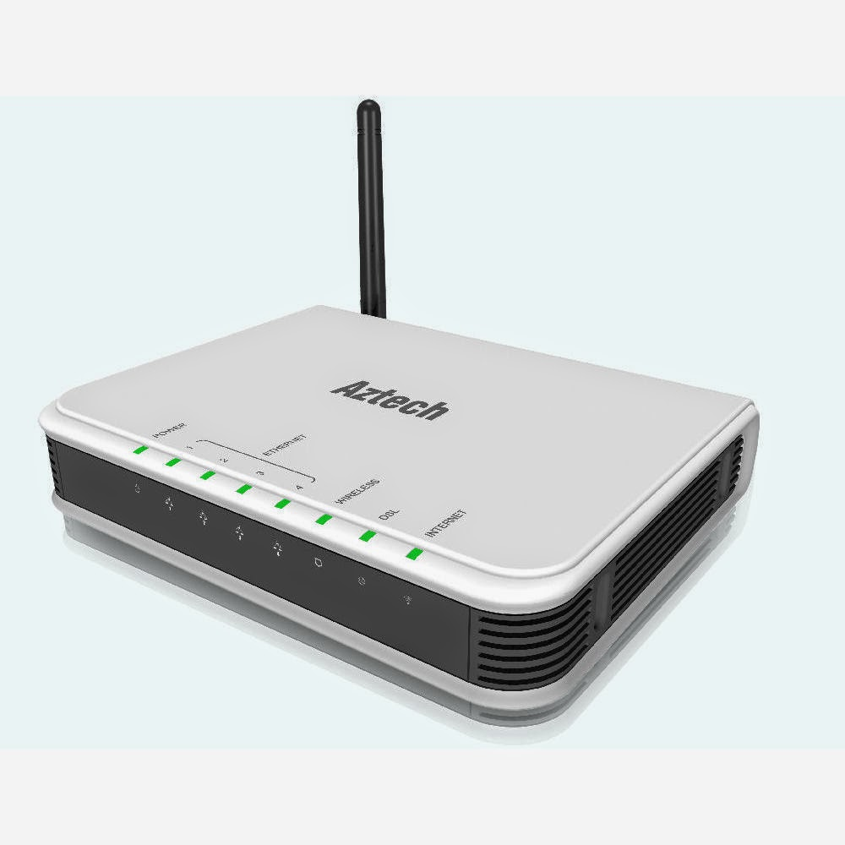
Router: Um router é um equipamento de interligação entre redes distintas, estas redes podem ser uma empresa, numa organização ou numa escola. Este é o dispositivo responsável por ligar a rede interna à rede externa, isto é à internet.

Slide 18
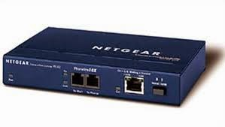
Bridge: Uma bridge é semelhante a um switch mas possui apenas uma porta de entrada e outra de saída. Uma bridge apenas com portas de rede com fios praticamente não se utiliza. Neste caso a melhor solução passa por um switch que para além de realizar o mesmo trabalho, ainda pode vir a ser útil para interligar mais equipamentos.

Slide 19
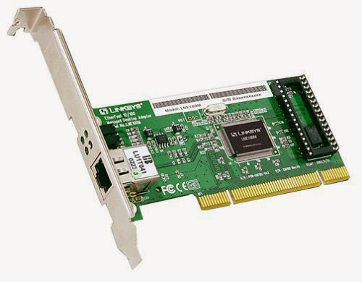
Placas de Rede: A placa de rede é o hardware que permite aos computadores conversarem entre si através da rede. A sua função é controlar todo o envio e receção de dados através da rede.

Slide 20
Equipamentos Passivos: De entre os equipamentos passivos, aquele que se usa em maior quantidade são obviamente os cabos. Existem 3 tipos principais: -Cabo Coaxial. -Cabo de Par Trançado. -Cabo de fibra óptica. Os cabos têm como objetivo ligar dispositivos de rede, como computadores, routers, e outros entre si. Funcionam como meio físico de transmissão e pode‐se dizer que a qualidade da transmissão da informação é diretamente proporcional à qualidade dos cabos.

Slide 21
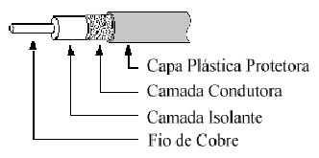
Cabo coaxial: Existem duas classes de coaxial 2baseT e 5baseT, ou Thin Ethernet e Thick Ethernet,traduzindo: Ethernet (coaxial) fino e Ethernet (coaxial) grosso. -Thick Ethernet ou 10base5: Refere-se á taxa de informação de sinal de Ethernet, tamanho máximo do cabo é de 500 metros. O diâmetro externo é de aproximadamente 9,8mm. -Thin Ethernet ou 10base2: É utilizado para transmissão digital, a sua principal aplicação é em Lan. O seu comprimento máximo é de 1,80 metros. Vantagens: -Fácil instalação. Desvantagens: -Baixa velocidade de transmissão.

Slide 22
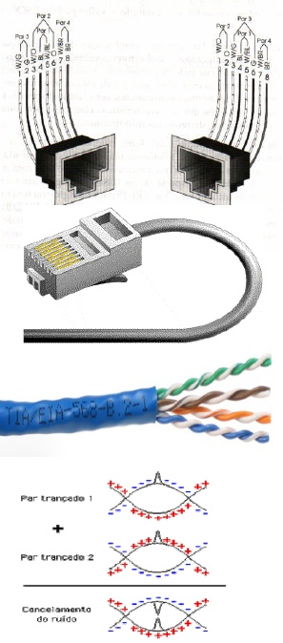
Cabo de par Trançado ou 10baseT: O Cabo de Par Trançado é composto por dois fios idênticos de cobre cobertos por um material isolante, enrolados numa espiral, o ruído de um condutor anula o do outro, fenómeno provocado pela posição de ambos relativamente à terra, e ambos têm a mesma impedância. Esta característica ajuda a diminuir a suscetibilidade do cabo a ruídos de fontes externas por toda sua extensão. Utiliza a ficha de ligação RJ-45.

Slide 23
Vantagens: -Não necessita de Terra. -Mantém-se constante de 100 OHMS sem terminadores Cabo leve, fino, a custo reduzido. -No cabeamento estruturado, no caso de existir mau contacto ou interrupção do cabo, apenas um nodo para de funcionar, prevalecendo a integridade da Rede. -Permite taxas de Transmissão da ordem dos 155 Mb/s. Desvantagens: -É mais suscetível ao barulho do que o coaxial. -É mais frágil e menos resistente.

Slide 24
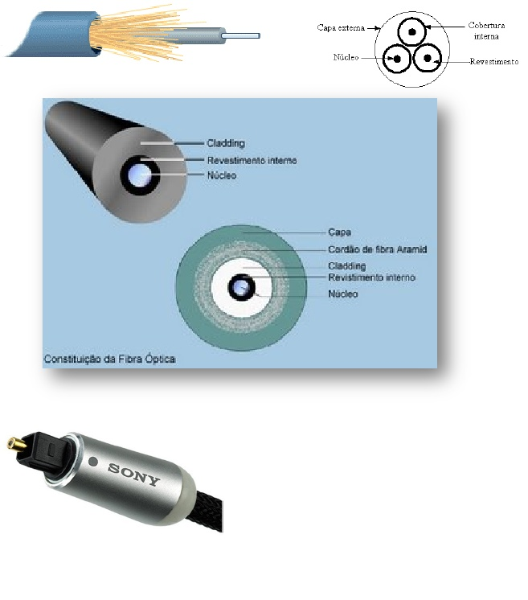
Fibra Óptica ou 100baseF: -Os cabos de fibra óptica não sofrem interferências com ruídos eletromagnéticos e radiofrequências e permitem um total isolamento entre transmissor preceptor. -Quem deseja ter uma rede segura, preservar dados de qualquer tipo derruído e ter velocidade na transmissão de dados, os cabos de fibra óptica são a melhor opção do mercado. - A transmissão de dados por fibra óptica é realizada através do envio de um sinal de luz, dentro do domínio de frequência do infravermelho. . Webgrafia: Https://redeematividade.blogspot.pt Https://canaltech.com

